Slide 1
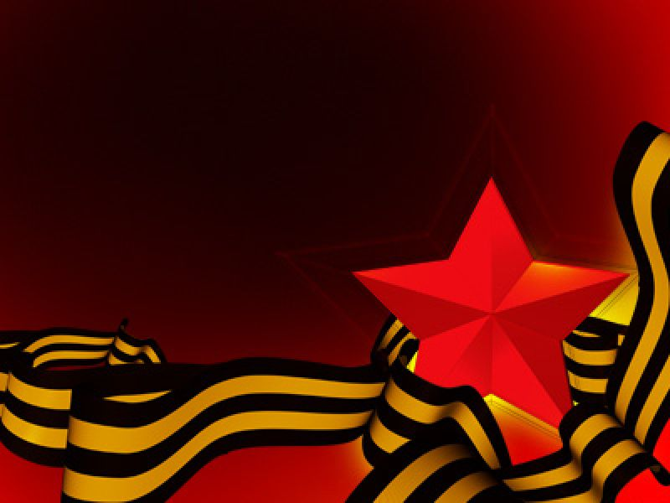
«Я расскажу истории семьи своей…»

Slide 2

Генеалогическое древо нашей семьи:
Любушкины, Пушкины, Литвиновы, Пашенцовы
1863 г. – 2015 г.

Slide 3
ПОБЕДИТЕЛИ
Великая Отечественная война
1941 – 1945 г.г.
Сзади Нарвские были ворота,
Впереди была только смерть...
Так советская шла пехота
Прямо в желтые жерла "Берт".
Вот о вас и напишут книжки:
"Жизнь свою за други своя",
Незатейливые парнишки -
Ваньки, Федьки, Тимки, Гришки,
Внуки, братики, сыновья!
Анна Ахматова, 29 февраля 1944г.

Slide 4
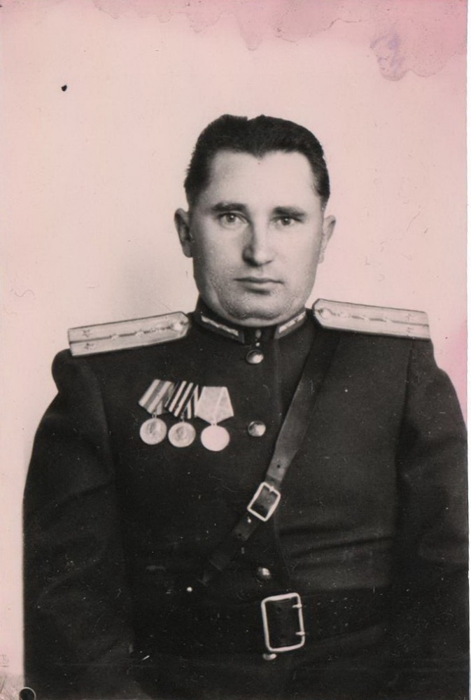
Литвинов Федор Романович
10.12.1914 г. - 05.05.1988 г.
Призван на службу в ряды Советской Армии в июле 1940 г. (рядовой 103-го горнокавалерийского полка в г. Куляб). С сентября 1941 г. по апрель 1942 г. служба в 32-ой запасной стрелковой бригаде в г. Алма-Ата (после окончания курсов переподготовки в г. Фергане). С апреля 1942 г. по декабрь 1950 г. служба в 8-ом эскадроне связи 6-ой отдельной кавалерийской дивизии в г. Алма-Ата. В декабре 1950 г. откомандирован в Австрию в распоряжение командования Центральной группы войск. В составе контингента войск в Австрии выполнял специальные задания до октября 1956 г. В январе 1957 г. в звании капитана демобилизовался из вооружённых сил.

Slide 5
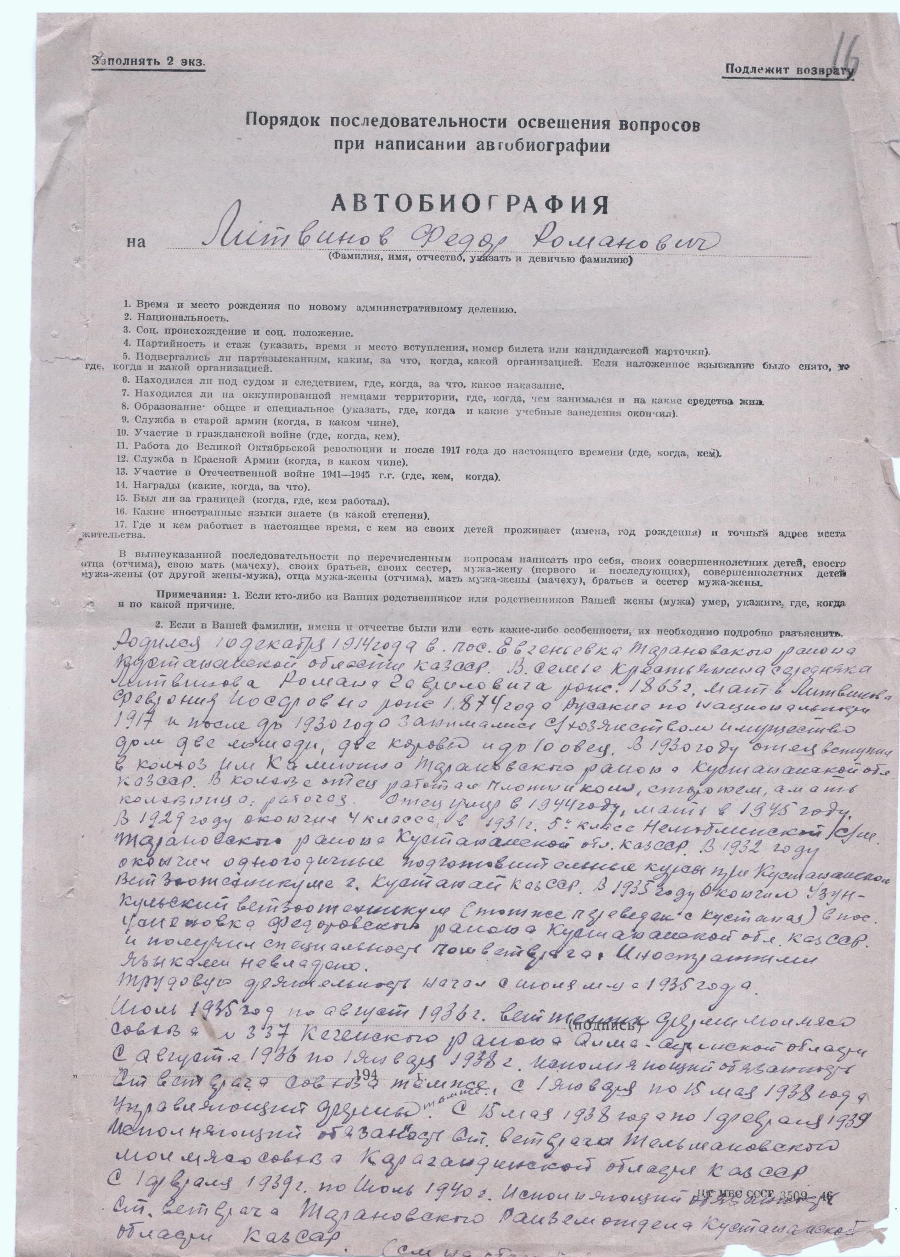
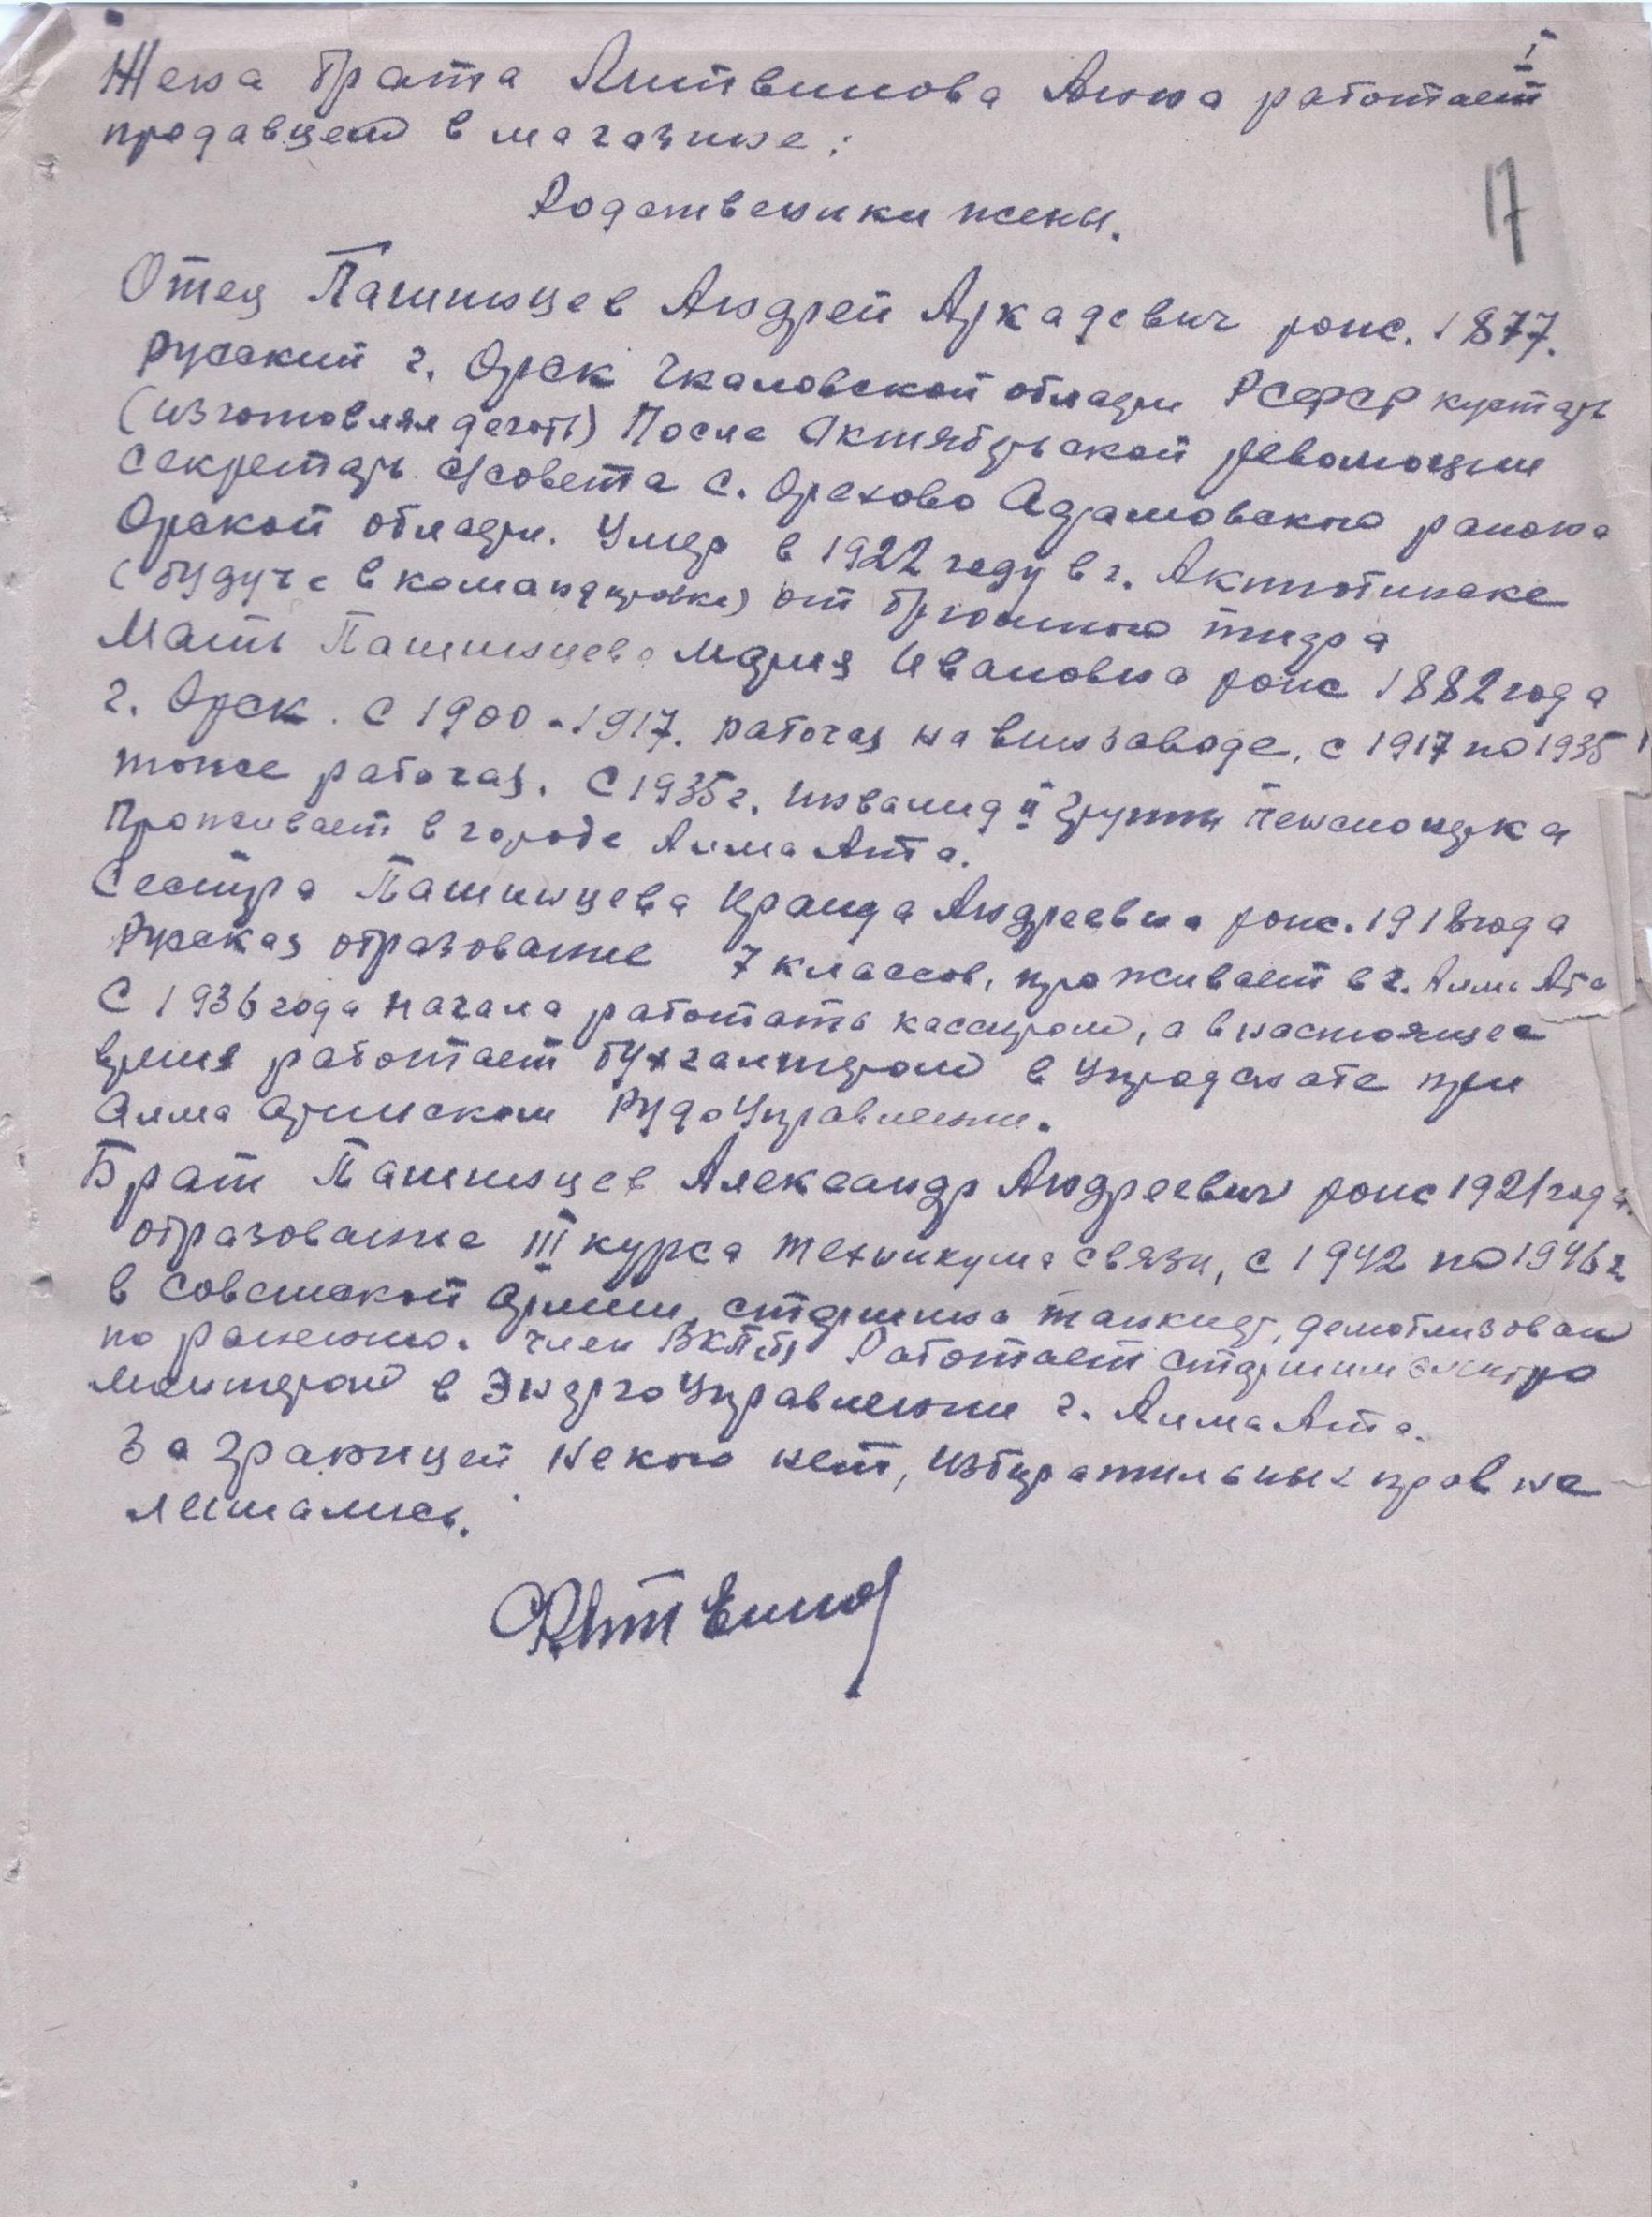

Slide 6
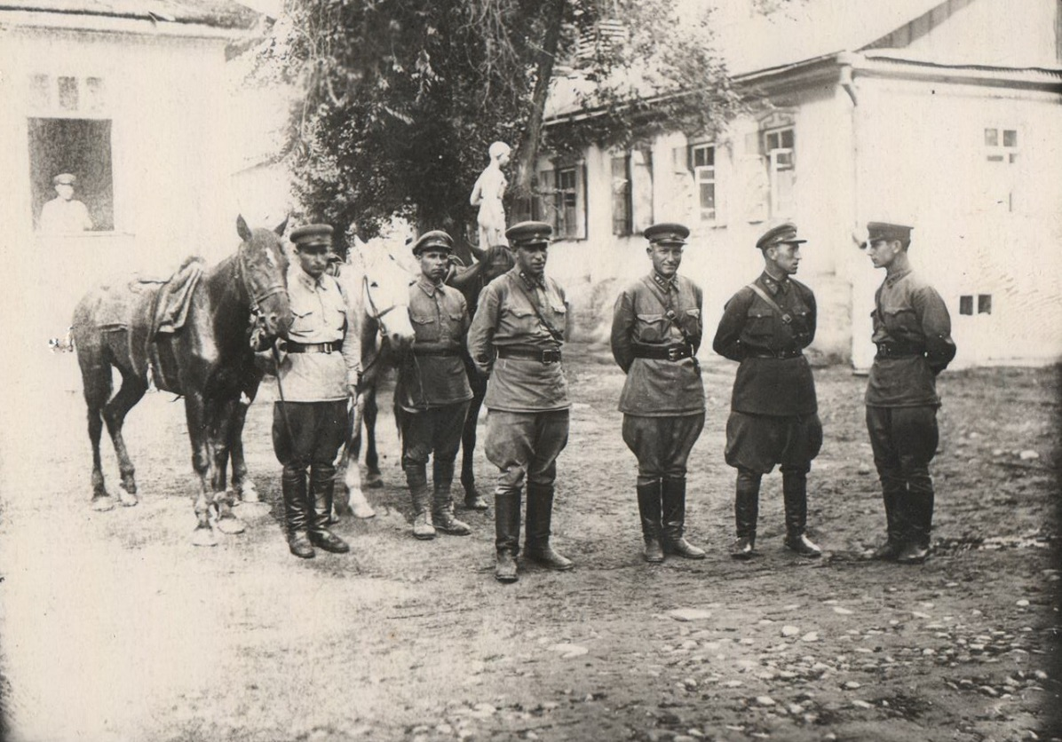
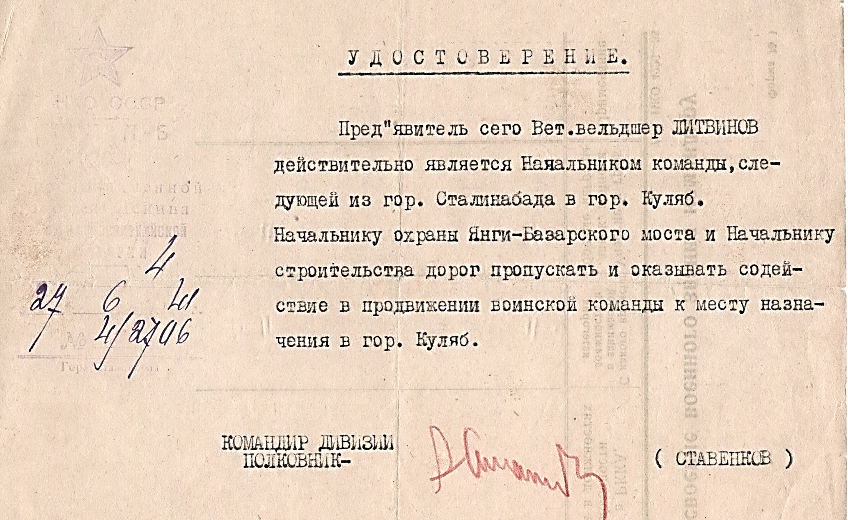
Боевые будни
Перед выполнением боевого задания

Slide 7
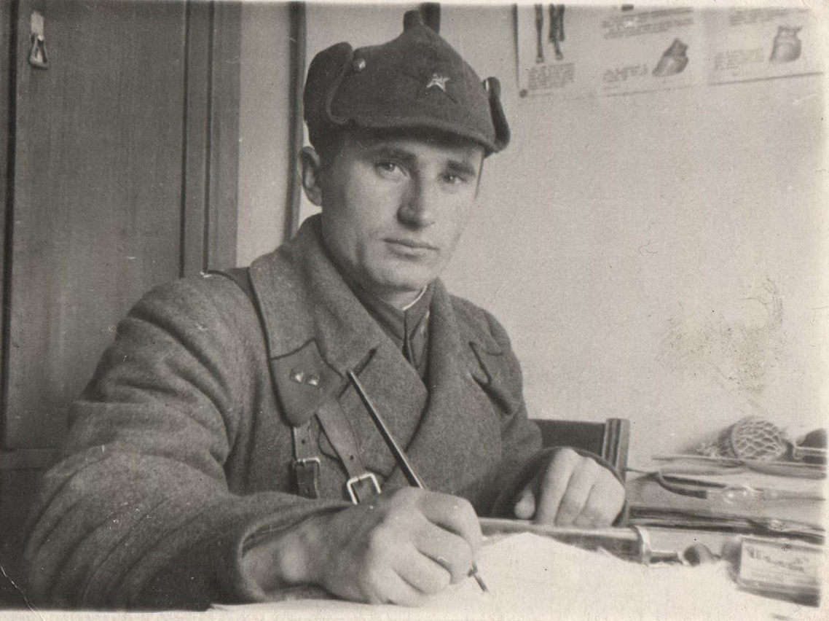
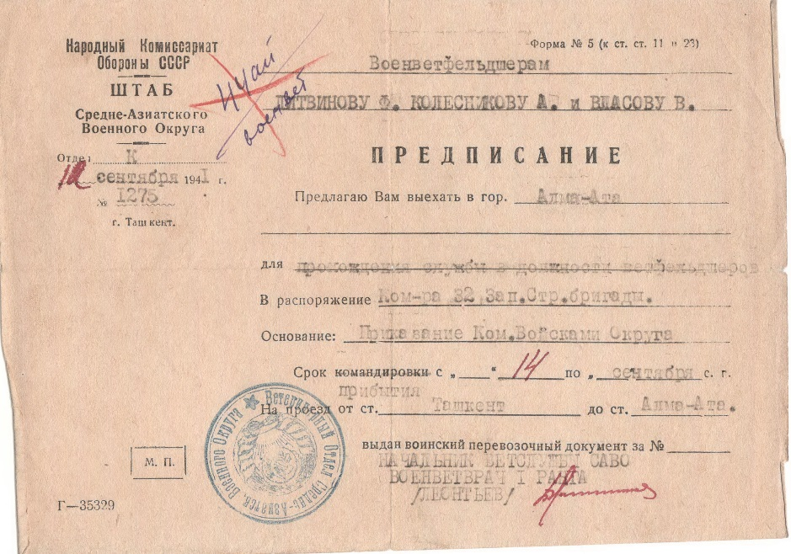
Боевые будни
Штабная работа

Slide 8
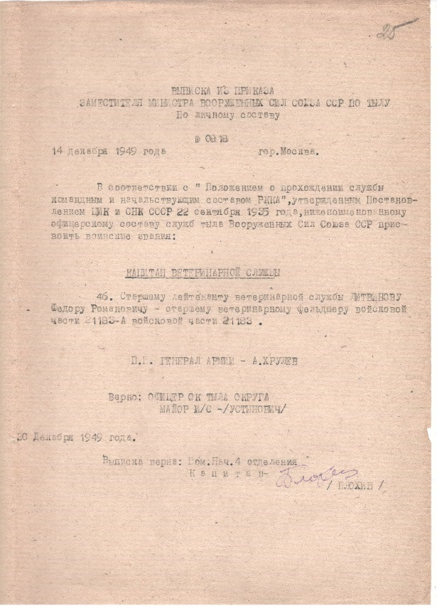
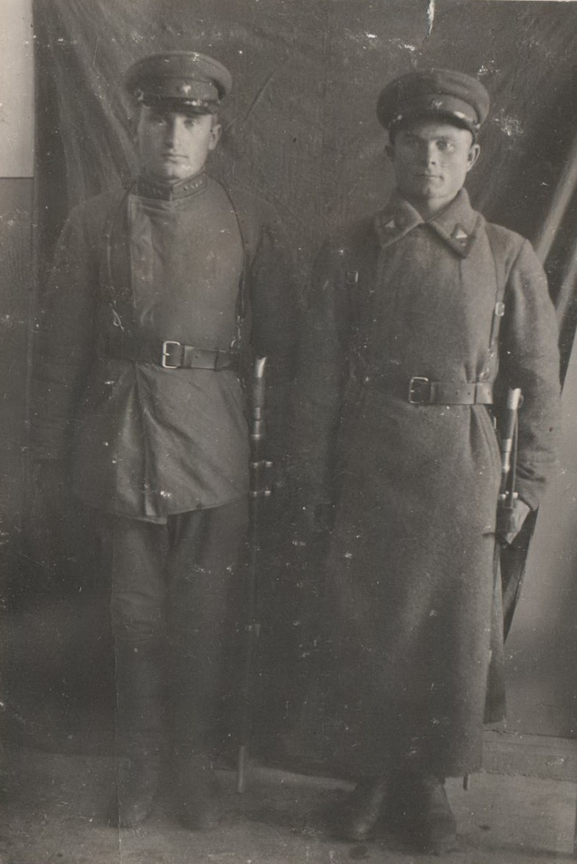
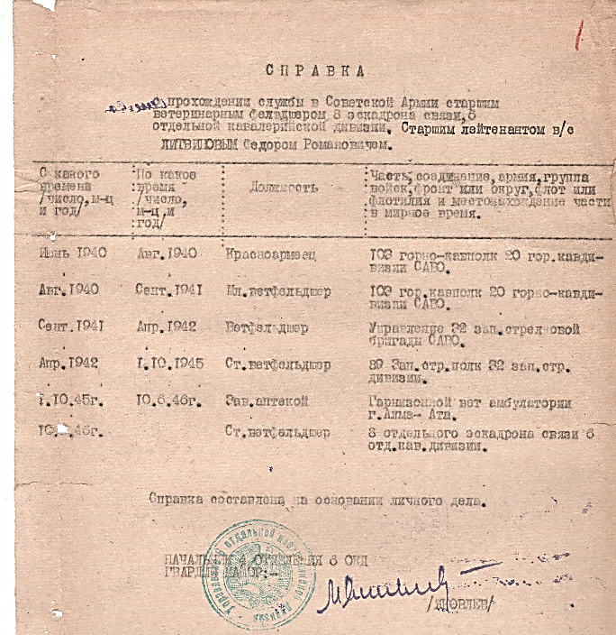
Боевые будни
У полкового знамени

Slide 9
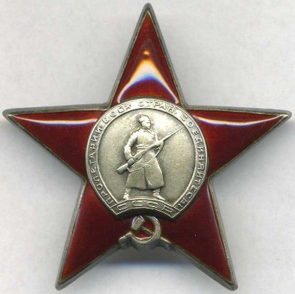
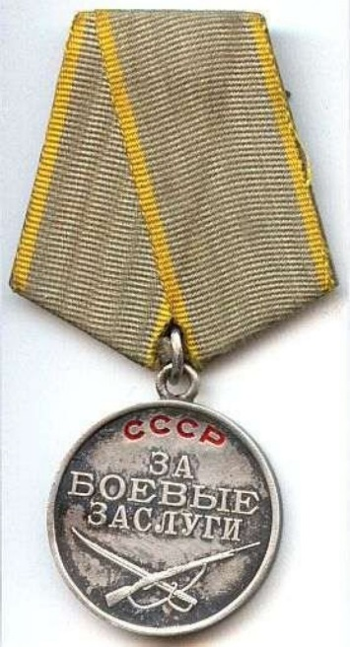
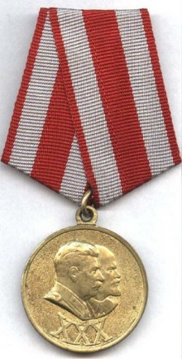
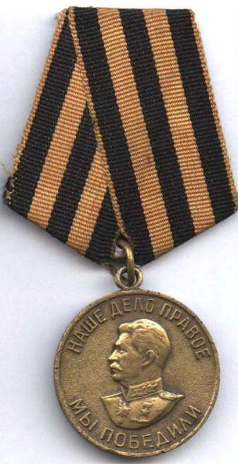
Боевые награды
Орден «Красной Звезды»
«За победу над Германией в Великой Отечественной войне 1941-1945 гг.»
«За Боевые
заслуги»
«XXX лет
Красной Армии»

Slide 10
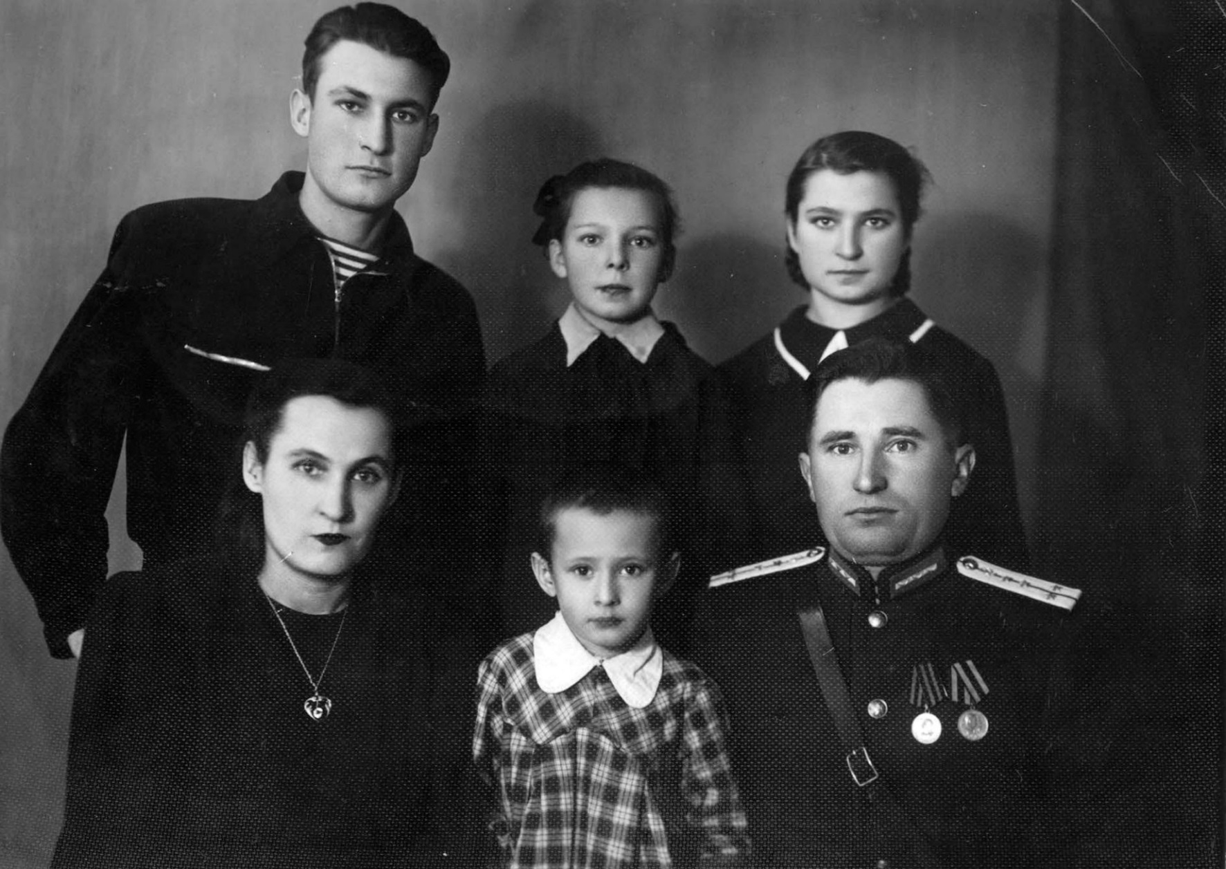
Семья Литвиновых
Группа Советских войск, Австрия, 1955 г.

Slide 11
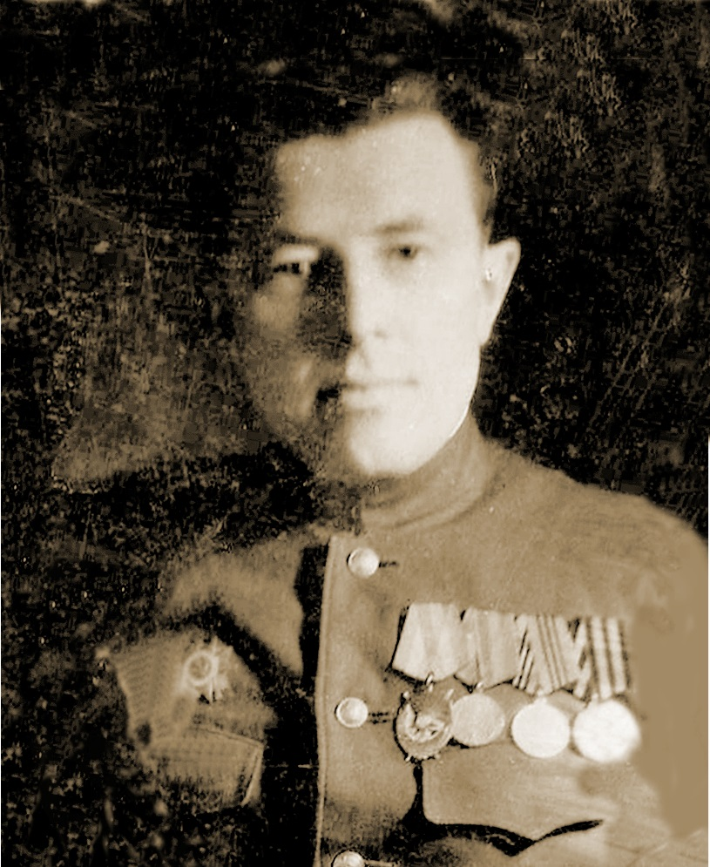
Любушкин Тимофей Федорович
30.09.1914 г. - 05.01.1990 г.
Призван на фронт в январе 1942 г.
Май 1942 г. - оборона г. Тулы.
Июнь 1942 г. - оборона г. Сталинграда.
Ноябрь 1942 г. - освобождал г. Элисту.
Февраль 1943 г. - освобождал г. Ростов на Дону.
Сентябрь 1943 г. - освобождал г. Донецк (где был тяжело ранен).
Январе 1945 г. - освобождал г. Варшаву.
Апрель 1945 г. - освобождал г. Франкфурт на Одере.
Май 1945 г. - освобождал столицу Германии г. Берлин. На стене рейхстага сержант Любушкин Т.Ф. оставил свою подпись победителя, которую он нашел в 1980 г. будучи в турпоездке по Германии.

Slide 12
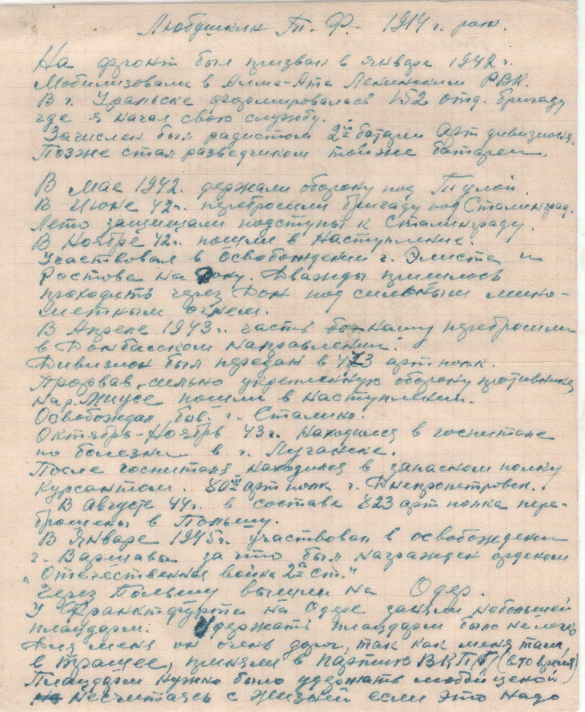
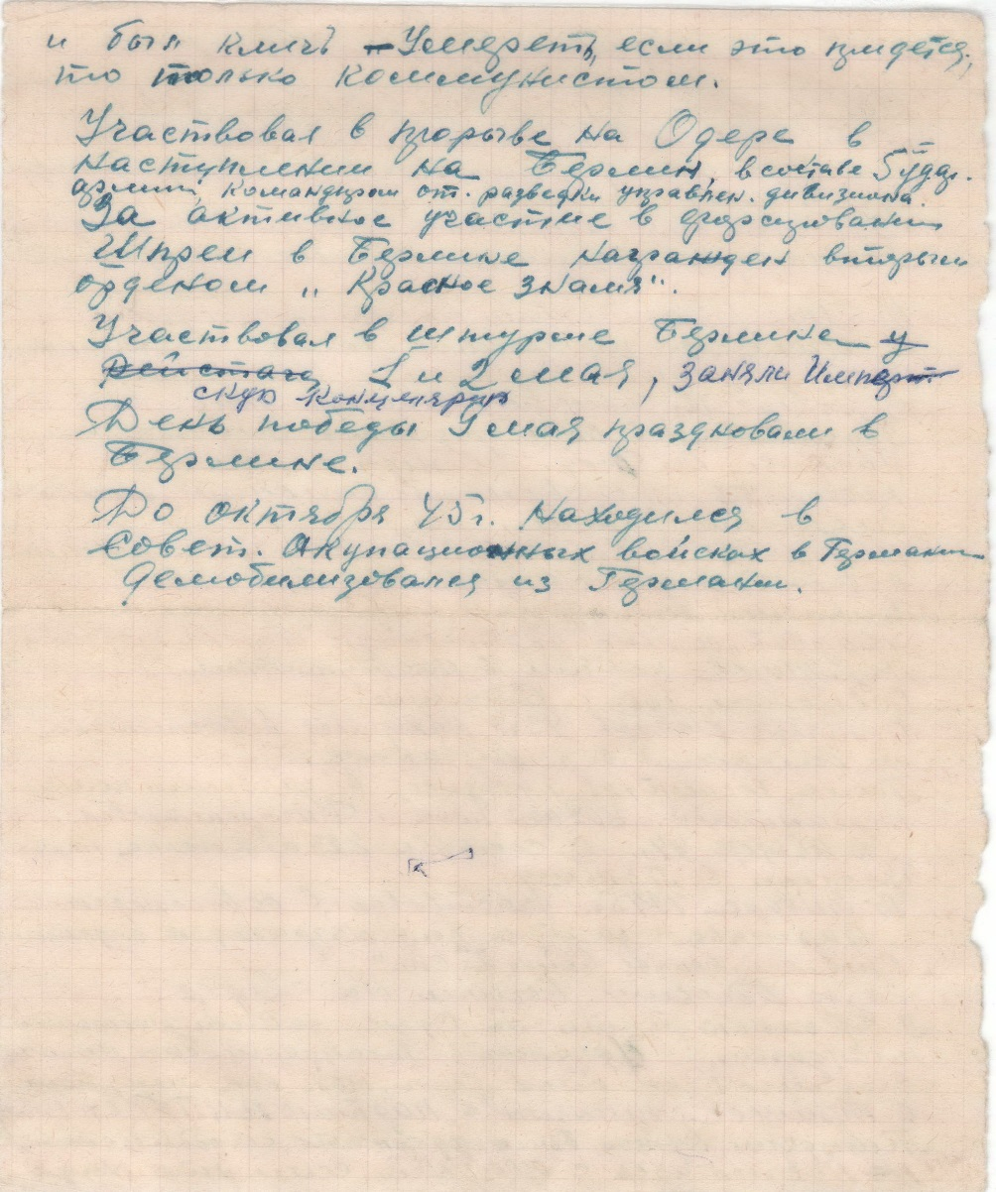
Личные воспоминания о войне

Slide 13
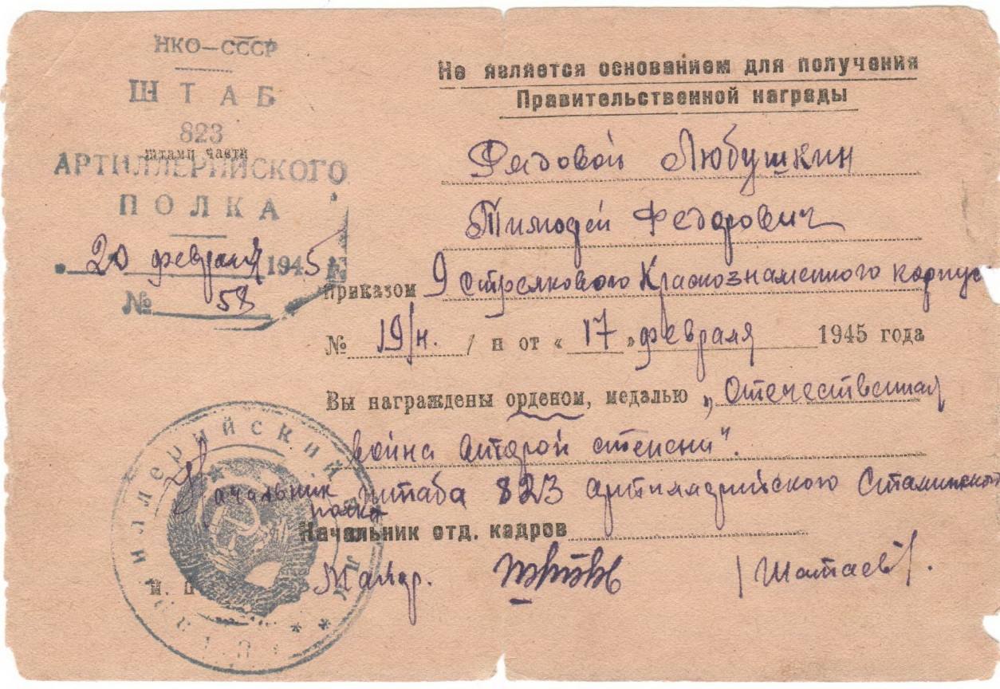
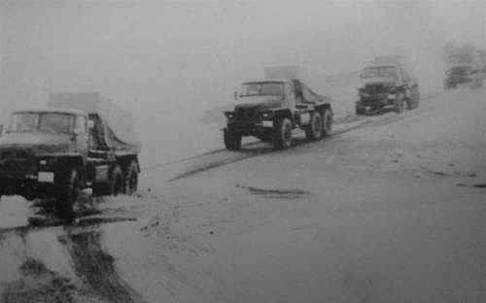
Фронтовые будни
Разведывательный артдивизион на марше
(бои за освобождение
г. Варшавы)

Slide 14
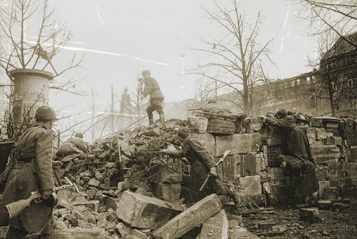
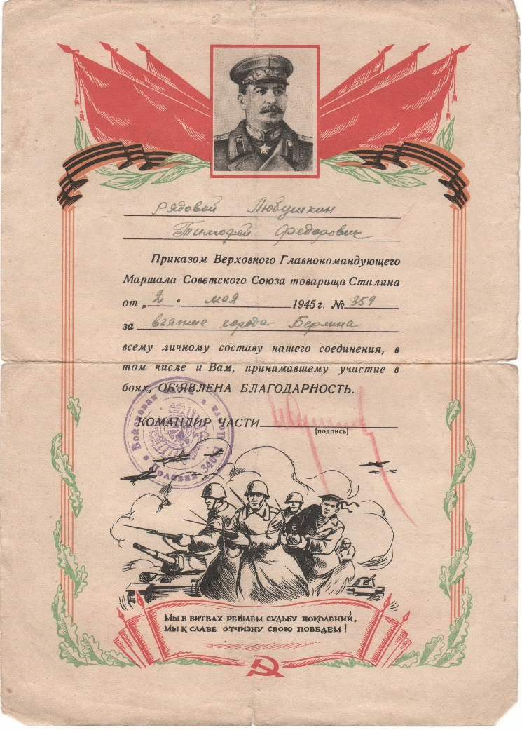
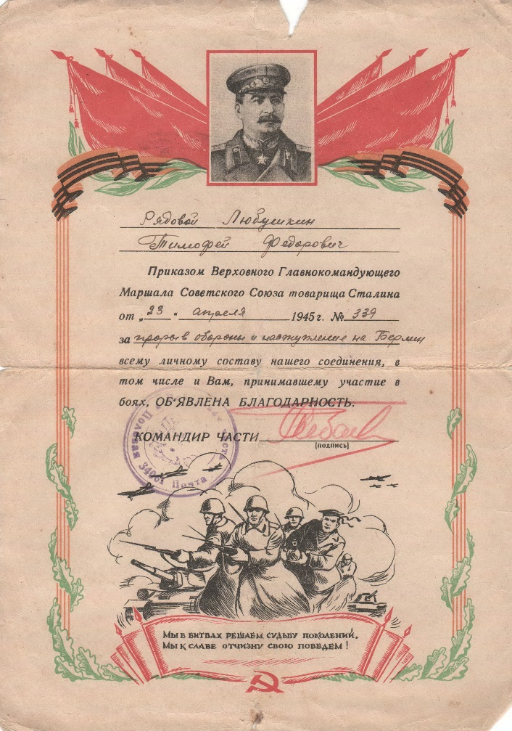
Фронтовые будни
Кровопролитные бои за столицу Германии
г. Берлин
(корректировка огневой поддержки пехоты)

Slide 15
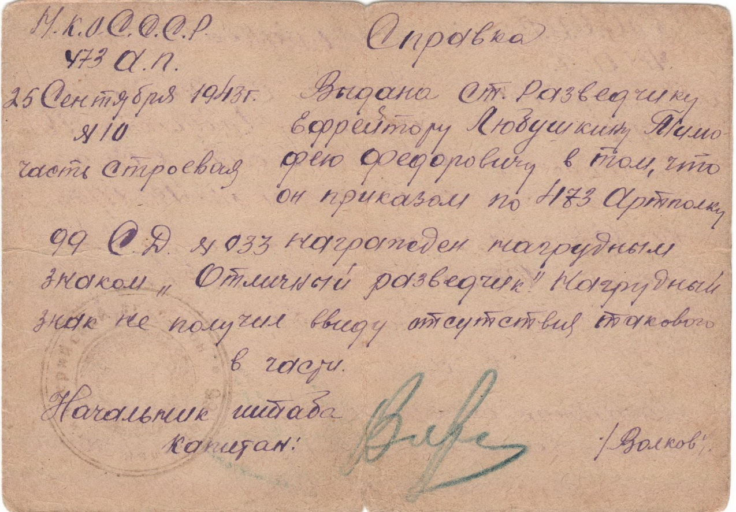
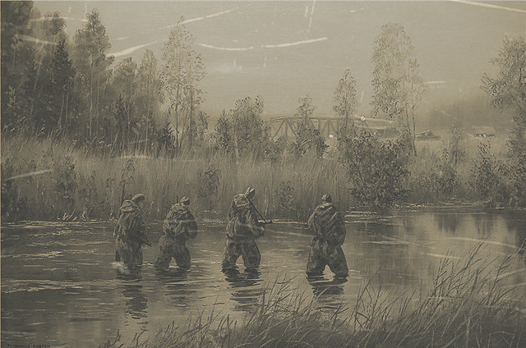
Фронтовые будни
На задание - в тыл врага

Slide 16
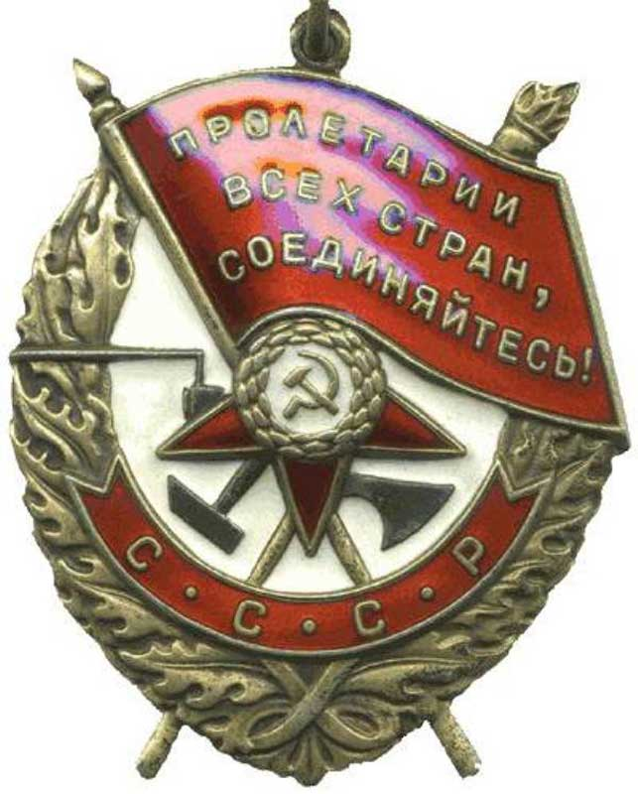
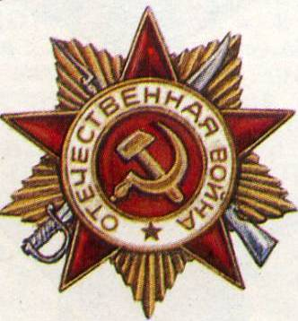
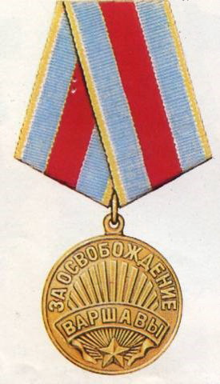
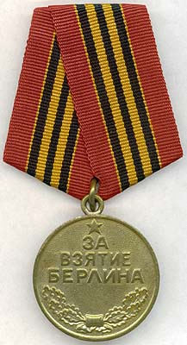

Боевые награды
Орден
«Красного знамени»
Орден
«Отечественной войны»
«За освобождение Варшавы»
«За
взятие Берлина»
«За победу над Германией в Великой Отечественной войне 1941-1945 гг.»

Slide 17
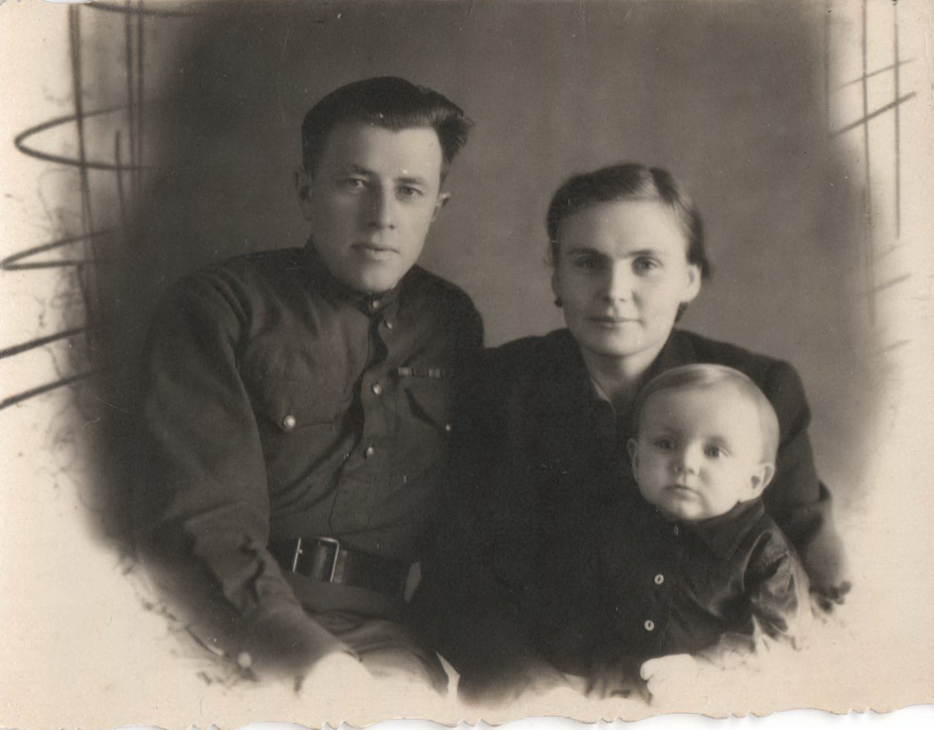
Семья Любушкиных
г. Омск, 1950 г.

Slide 18

Награждение орденами
Красного Знамени, Отечественной войны, Красного знамени производится:
- за особо значительные подвиги, совершенные в боевой обстановке с явной опасностью для жизни;
- за мужество и отвагу, проявленные при исполнении воинского или служебного долга, в условиях, сопряженных с риском для жизни;
- за особые мужество и отвагу, проявленные при выполнении специального задания.

Slide 19
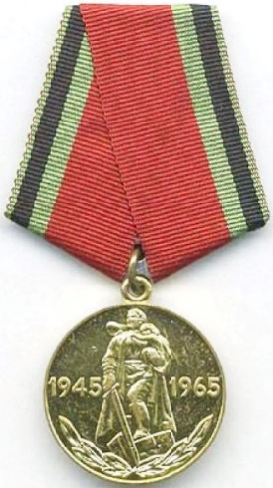
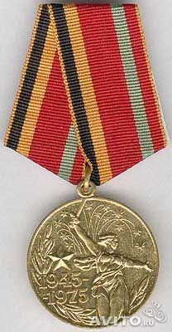
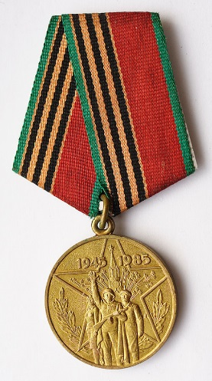
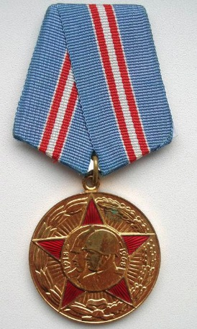
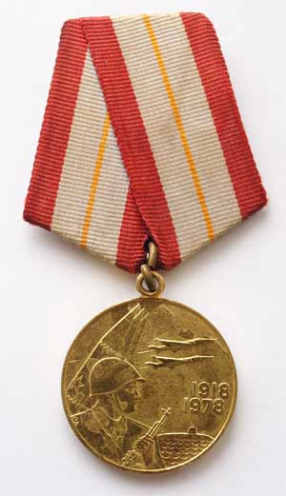
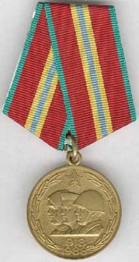
Воинские награды, которыми они награждены в мирное время
юбилейными медалями 20 лет, 30 лет и 40 лет
«Победы в Великой Отечественной войне 1941-1945 г.г.»
юбилейными медалями 50 лет, 60 лет и 70 лет
«Вооруженных сил СССР»

Slide 20
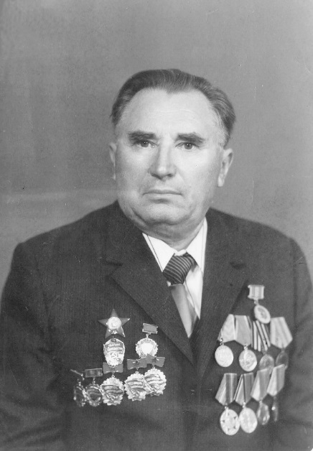
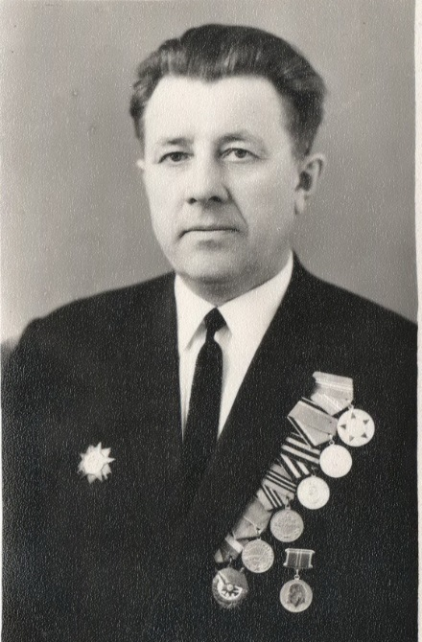
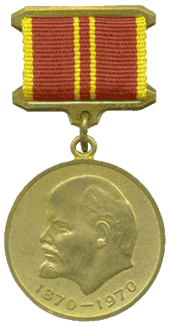
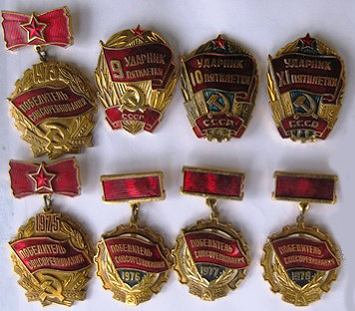
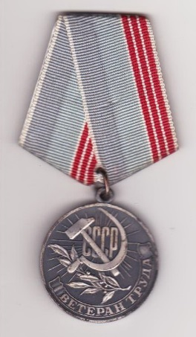
Трудовые награды в мирное время
В мирной жизни они также были лучшими.
Литвинов Ф.Р. работал зам. управляющего республиканской конторы КазЗооВетСнаб.
Любушкин Т.Ф. работал слесарем 6-го разряда (за профессионализм его звали «профессором»).
Оба наших героя награждены медалью «За доблестный труд», нагрудными знаками «Ударник пятилетки», «Победитель социалистического соревнования», а при выходе на пенсию награждены медалью «Ветеран труда».

Slide 21
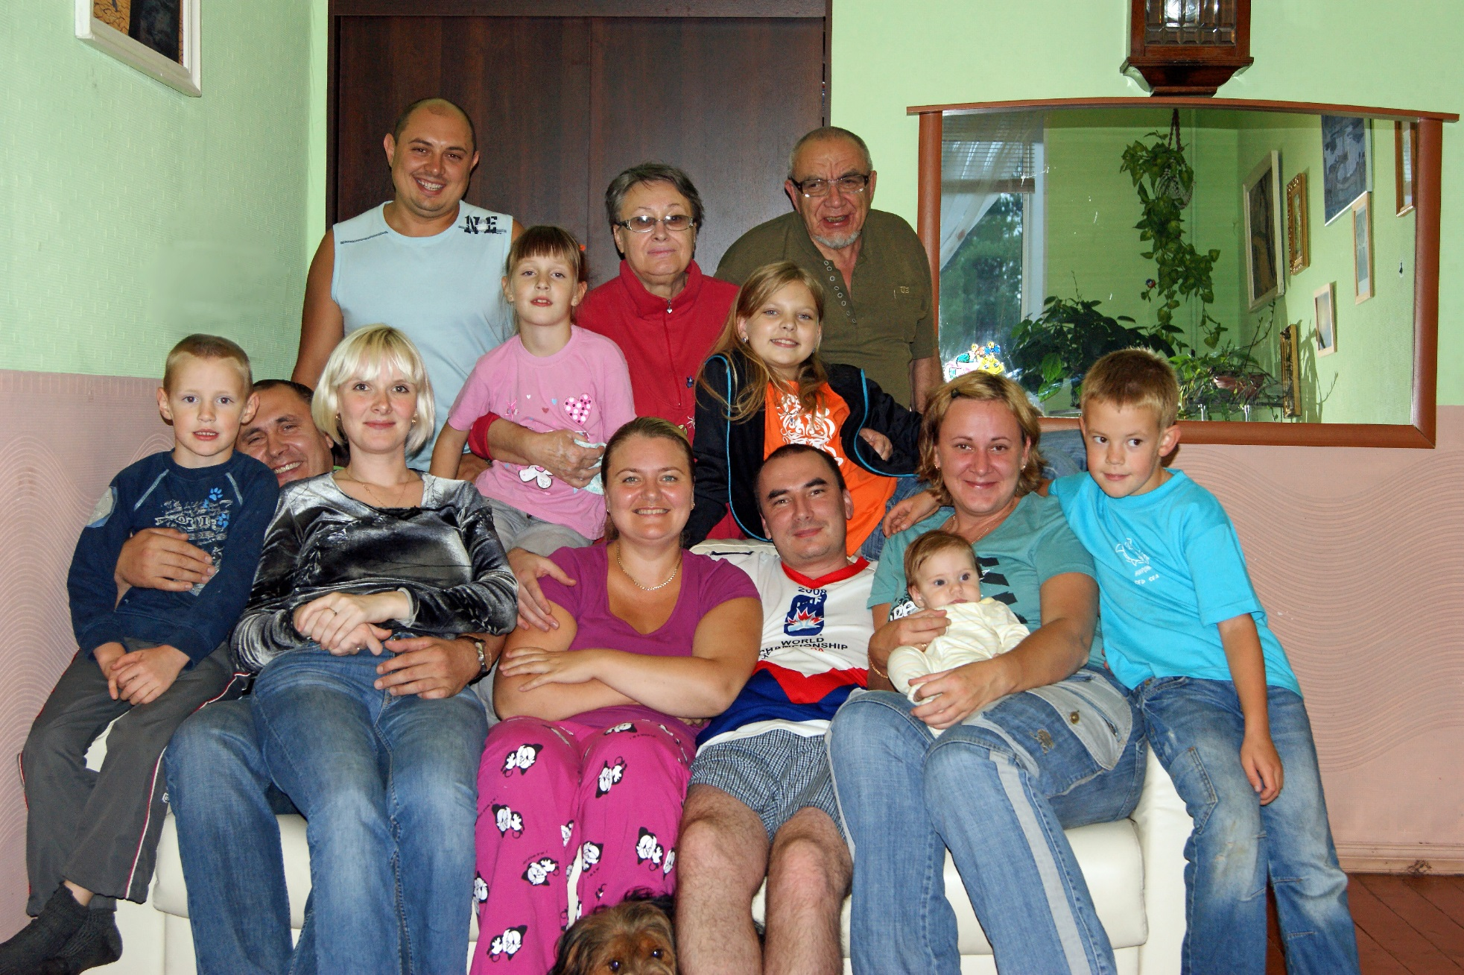
Мы помним про них, наших героев!!!

Slide 22


С фотографий с улыбкой глядят,
Те, кто жизни своей не щадил,
В тех далёких жестоких боях,
От фашистов страну защитил.
Не померкнет их слава в сердцах.
Укрепляется память с годами,
У народа жить будет в веках,
Тот, кто бился жестоко с врагами.

